Slide 1
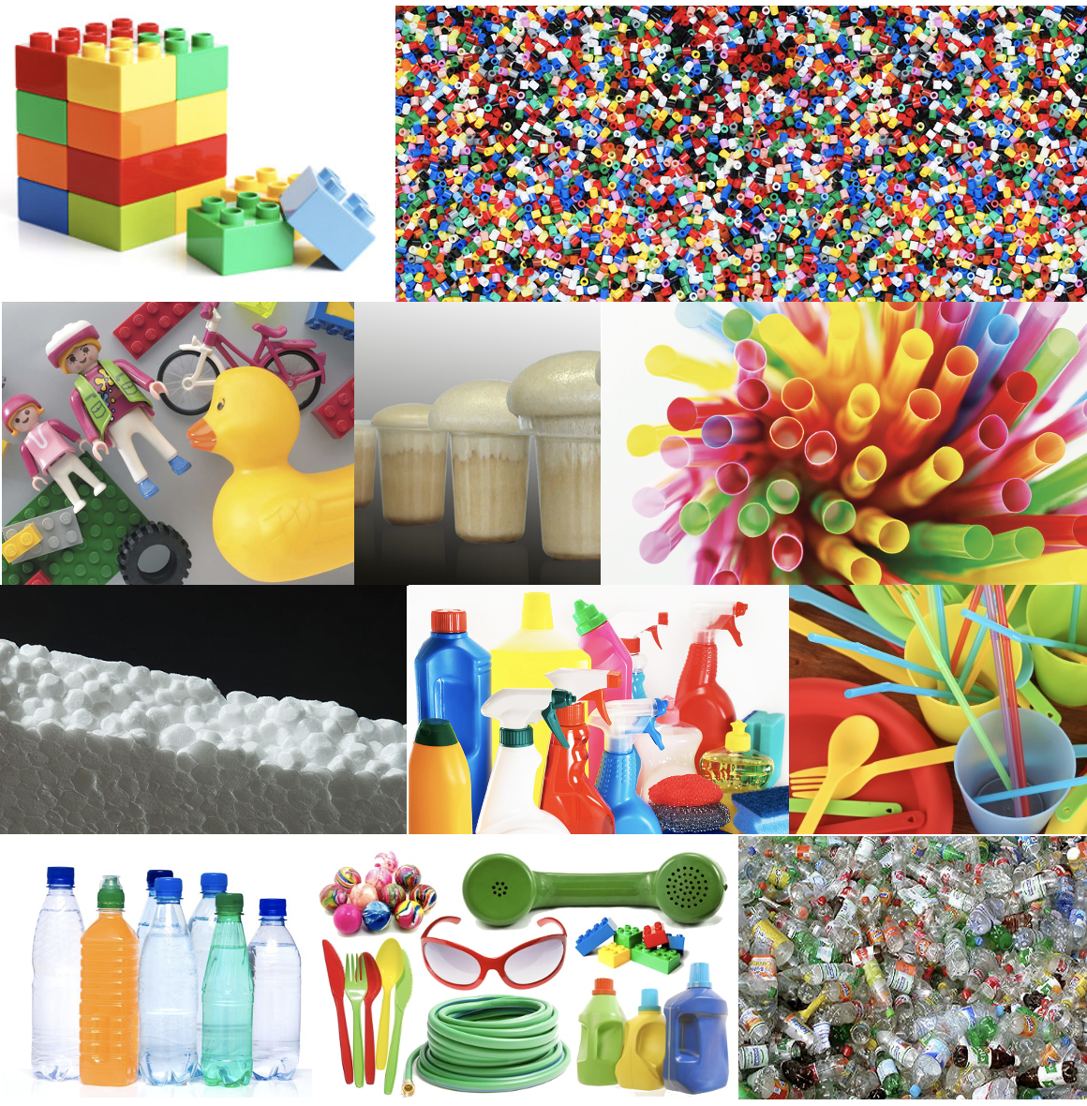
Kunststoffe
Eigenschaften und Verwendung
Herstellung
Recycling

Slide 2
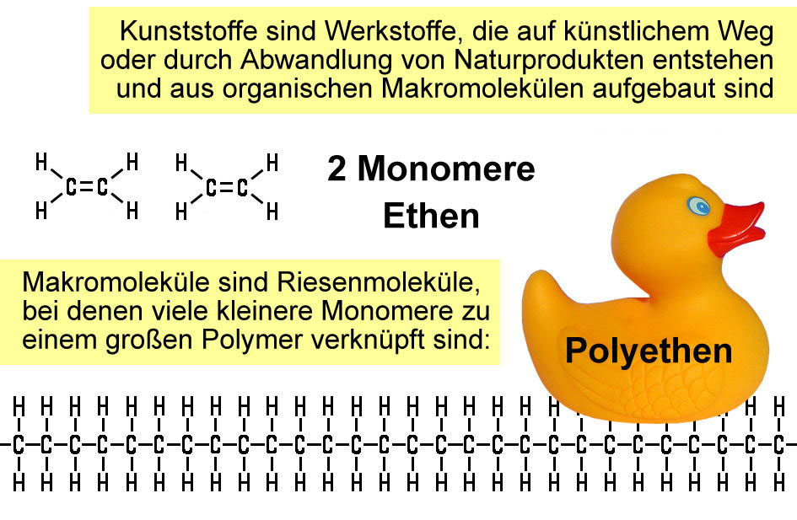
Definitionen / Begriffe
Notes:
(Repetition)

Slide 3
Definitionen / Begriffe
Makromolekül:
organisches Molekül mit M > 1000 g/mol
Kunststoff:
künstlich hergestelltes Makromolekül
(typische Eigenschaft: kein scharfer Smp., sondern Erweichungs-bereich; oberhalb bestimmter Temperatur erfolgt Zersetzung)
Polymer:
Makromolekül mit einem stetig wiederkehrenden Bauprinzip (Repetiereinheit)

Slide 4
Verwendung
Viele verschiedene Einsatzgebiete (vgl. Film):
    Verpackungsmaterial
    Medizin und Pharmazie (Spritzen, Schläuche, Prothesen, Kontaktlinsen …)
    Bau (Abdeckungen, Isolation …)
    …
Superabsorbierende Polymere als Beispiel für Kunststoffe mit besonderen Eigenschaften

Slide 5
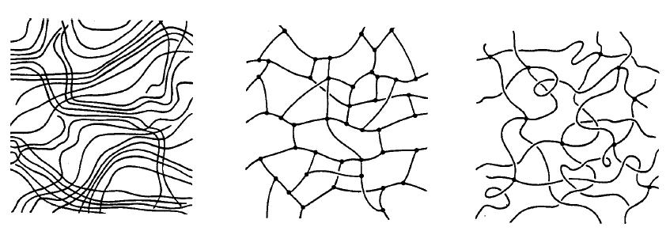
Einteilung: nach der Struktur
Thermoplaste
Duroplaste
Elastomere
Filmausschnitt (3 min)

Slide 6
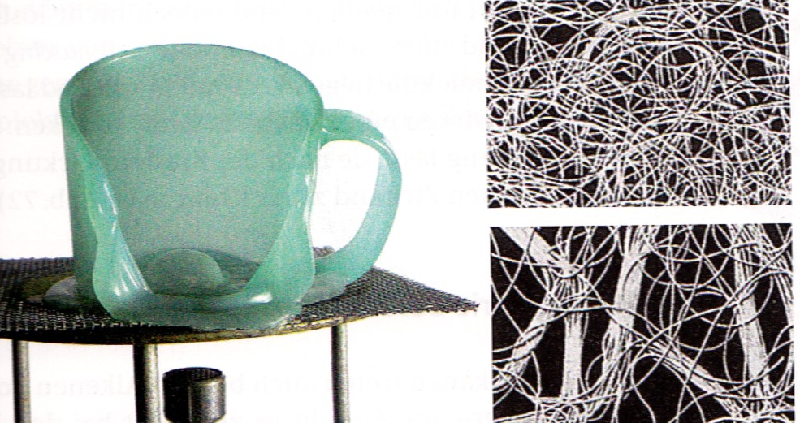
Thermoplaste
Die linearen oder verzweigten, kettenförmigen Makromoleküle können verknäuelt (rechts oben) oder teilkristallin (rechts unten) sein.

Slide 7
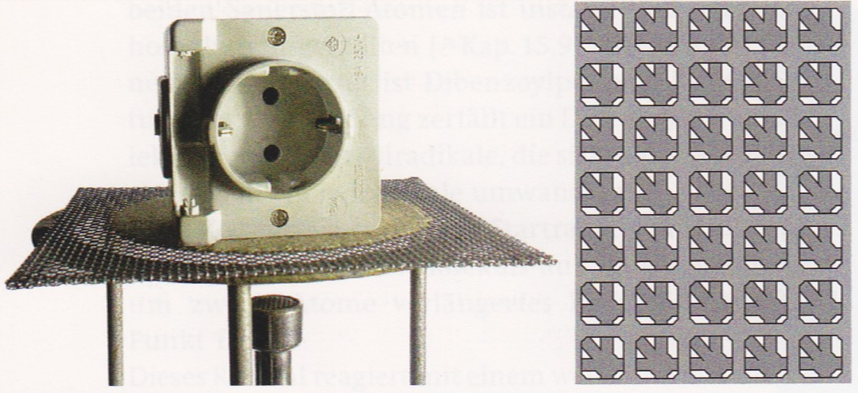
Duroplaste
Duroplaste bestehen aus räumlich eng vernetzten Makromolekülen und sind relativ spröde.

Slide 8
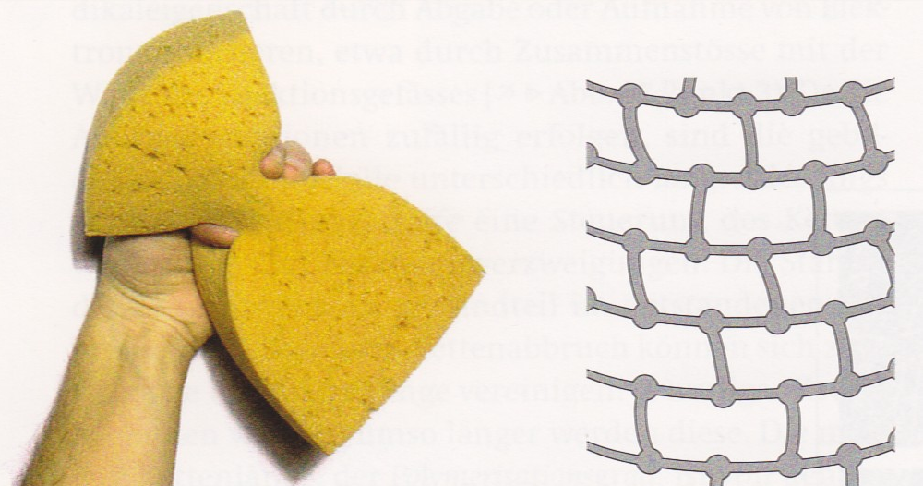
Elastomere
Elastomere bestehen aus räumlich weitmaschig vernetzten Makromolekülen und sind gummielastisch.

Slide 9
Aufgabe 2 (S. 15)
Aus dem Alltag ist bereits ein Stoff bekannt, der sich beim Erwärmen des Feststoffes wider Erwarten nicht ausdehnt, sondern beim Schmelzen an Volumen einbüsst.
Welcher Stoff ist gemeint?
Wie lässt sich das anomale Verhalten bei diesem Stoff begründen? Worin liegen die Gemeinsamkeiten, worin die Unterschiede zu Elastomeren?

Slide 10
Lösung
Wasser
Wasser besitzt im Feststoff (Eis) eine Struktur mit vielen Hohlräumen (wie Elastomere).
Im Gegensatz zu Elastomere (amorph) bilden die Wasser-Moleküle aber ein streng geordnetes Gitter. Die Moleküle werden über H-Brücken, fast perfekt tetraedrisch angeordnet und zusammen-gehalten. Beim Erwärmen lösen sich diese H-Brücken teilweise und die Moleküle rücken näher zusammen.

Slide 11
Aufgabe 3
Ein Autoreifen, der aus einem künstlichen Elastomer besteht, ist eigentlich nur aus einem einzigen Molekül aufgebaut. Erläutere diese verblüffende Tatsache. Warum ist die Tatsache überhaupt verblüffend?

Slide 12
Lösung
Verblüffend: Man kann das Molekül sehen und dem Molekül Eigenschaften zuordnen (Stoff-/Molekülebene kann nicht mehr strikte getrennt werden!)
Elastomere sind aus Makromolekülen aufgebaut, die weitmaschig über Kovalenzbindungen dreidimensional miteinander vernetzt sind. So liegen nicht einzelne Makromoleküle vor, die über reine zwischenmolekulare WW zusammengehalten werden. Vielmehr ist es möglich, stets entlang von Kovalenzbindungen von einem beliebigen Atom des Reifens zu einem beliebigen anderen Atom zu gelangen.

Slide 13
Experiment 3

Slide 14
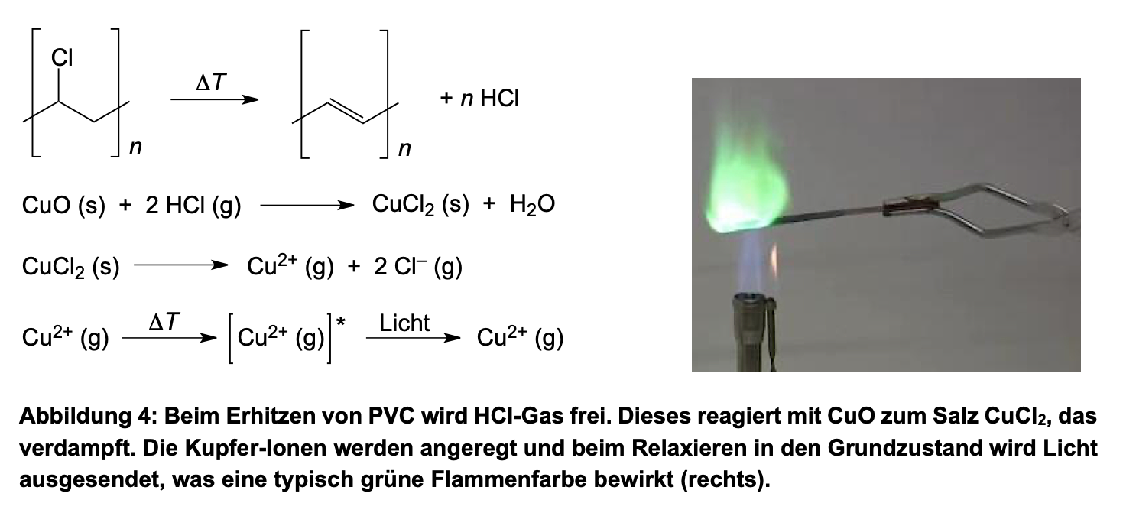
Beilsteinprobe (S. 10)
Atomsorte Kupfer: grüne Flammenfarbe

Slide 15
Flammenfarben:
Erklärung mit dem Bohr-Modell
Grundzustand für das H-Atom:
Das e– ist auf der K-Schale.
Energiezufuhr (Wärme, elektrische Energie)
Angeregter Zustand:
Das e– ist auf einer energetisch höher liegenden Schale.
Bei der Rückkehr auf eine energieärmere Schale wird Energie in Form von elektromagnetischer Strahlung frei.

Slide 16
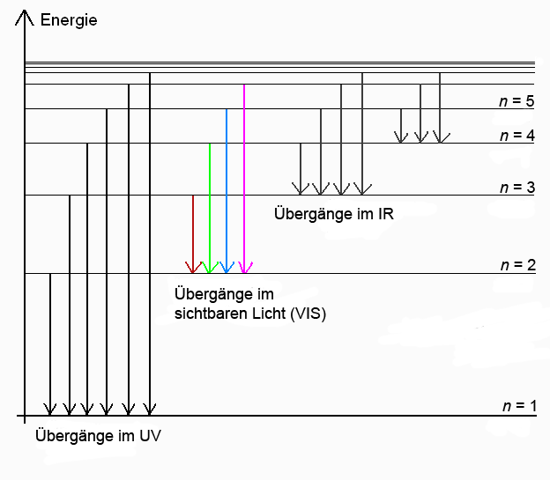
Energiestufen im H-Atom
Es sind sehr viele Übergänge möglich.
Bei der Rückkehr des Elektrons vom angeregten Zustand in den Grundzustand wird Energie in Form von elektromagnetischer Strahlung frei.
Quanten bestimmter Wellenlängen sehen wir als Licht.
Notes:
Energie ist proportional zu –13.6 eV * 1/n^2, daher rücken die Energieniveaus immer näher zusammen.

Slide 17
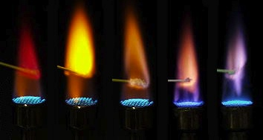
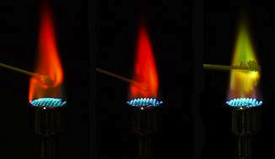
Flammenfarben
Die Energieabstände zwischen den „Schalen“ (den Energiezuständen) sind bei jedem Atom anders.
Folge: Man sieht für jedes Atom andersfarbige Linien bzw. eine andere Flammenfarbe.
Li Na K Rb Cs Ca Sr Ba

Slide 18
Aufgabe 1 (S. 10)
Für welche der auf der S. 12 aufgelisteten Kunststoffe erwartest du eine positive Beilsteinprobe?
Nur für PVC = Polyvinylchlorid
Die Beilsteinprobe weist Halogenatome in organischen Molekülen nach.

Slide 19
Experiment 2
(Tabelle auf S. 12 und Fragen auf S. 13)
Generell: Kleine Mengen verwenden, auf Vergleichbarkeit achten (z.B. Dichte!)
Beilsteinprobe: gemäss Vorgehen auf S. 11
Indikatorprobe: Gase, die beim Verbrennen entstehen, reagieren mit dem Wasser auf dem Indikatorpapier
Erhitzen: Brennen die Stoffe auch ausserhalb der Flamme? Wie leicht lassen sich die Proben entzünden? Flammenfarbe? Russ? Gerüche? Rückstände? Geräusche?
Dichte: auf Form achten!

Slide 20
Experiment 2
(Resultate: Tabelle auf S. 12)
Beilsteinprobe nur bei PVC positiv
Indikatorprobe: basisch bei Polyamid (Pyrolyse setzt NH₃ frei) und sauer bei PVC (Pyrolyse setzt HCl frei)
Brennbarkeit: PS, PA und PMMA brennen auch ausserhalb der Flamme; PVC hingegen ist schwerer zu entzünden (Warum?)
Russ: sehr stark bei PS, PVC; kaum bei PA
Flamme: bläulich bei PA, gelb bei PS, PVC, PMMA
Geruch: PE wachsartig, PS blumig oder stechend (Zusätze!), PA nach Wolle/Horn

Slide 21
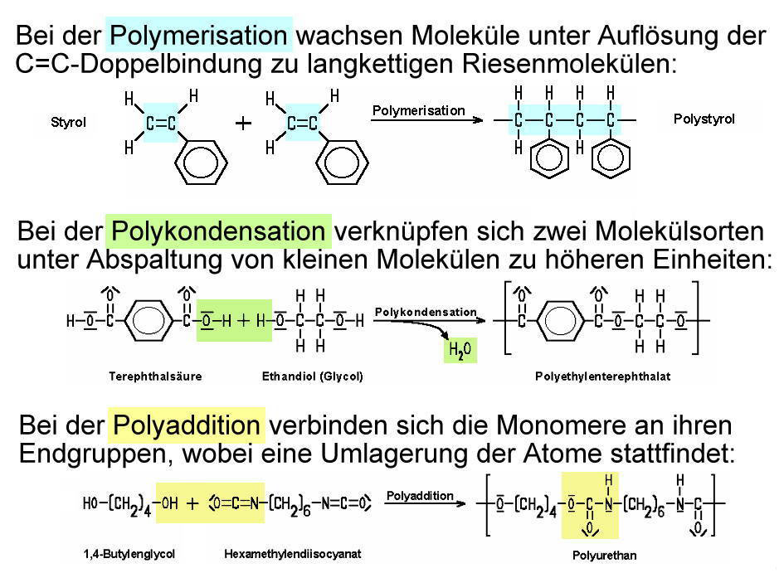
Einteilung (2): nach der Herstellung
S. 19 ff.
S. 25 ff.
S. 28 ff.

Slide 22
Polykondensate
Polyester → säurekatalysierte Veresterung
  PET
  Polycarbonate (CD)
  Anwendung: Textilfaser, Flaschen, Folien, Tennissaiten, Harze in Lacken
Polyamide → Experiment 4
  Nylon
  Perlon
  Anwendung: Textilfaser, unzerbrechliche Haushaltsgegenstände und technische Teile, Motoranbauteile, Nahtmaterial (Chirurgie)
Notes:
Heute beschäftigen wir uns wie gesagt mit Polykondensaten.
Der Nylonfaden, den ihr das letzte Mal hergestellt habt, ist ein Polykondensat. Heute führt ihr weitere Kondensationen durch – ohne das „poly“.

Slide 23
Kondensation und Hydrolyse
(Abbildung 5, S. 19)
Beispiel: Veresterung und Esterhydrolyse
Notes:
Begriffe Kondensation und Hydrolyse (immer Hin- und Rückreaktion) erklären
Wir schauen das Ganze vertieft anhand der säurekatalysierten Veresterung an. Die Prinzipien lassen sich dann aber auf andere Kondensationen oder Hydrolysen übertragen.
Beispiel S. 22: Amin statt Alkohol führt zu Amid statt Ester (als Produkt): Lässt sich zu Carbonsäure und Amin (Ester: zu Alkohol) hydrolysieren
Experiment 4 (S. 23): Amin und Säurechlorid statt Carbonsäure

Slide 24
Aufgabe 6 (S. 19)
Esterbindung wird gespalten unter Anlagerung von H₂O
Notes:
Wir schauen wie gesagt die Veresterung genauer an. Die Aufgabe 6 soll helfen, das allgemeine Muster zu erkennen.
Wer die Aufgabe 6 schon gelöst hat, liest bereits das Praktikumsdossier zur säurekatalysierten Veresterung …
Nach einigen Minuten: Kontrolle

Slide 25
Bildung eines Polyesters durch Polykondensation
(Abbildung 6, S. 20)
Ester-Gruppe
Notes:
S.20: Was hat das nun mit Kunststoffen zu tun?
BIFUNKTIONELLE Moleküle als Edukte, daher mehrfache Kondensation (Polykondensation) möglich
Wenn man das Polymer „zerlegen“ soll, sucht man am besten nach der funktionellen Gruppe (d.h. in diesem Unterkapitel: Estergruppe bzw. Amidgruppe)
Abbildung 7 ganz analog, einfach eine andere Dicarbonsäure (und Seiten vertauscht bei Carbonsäuren + Alkohol ☺)

Slide 26
Aufgabe 7 (S. 21)
Notes:
Wenn man das Polymer „zerlegen“ soll, sucht man am besten nach der funktionellen Gruppe (d.h. in diesem Unterkapitel: Estergruppe bzw. Amidgruppe).
Für die Repetiereinheit muss man dann „nur“ noch schauen, ob das Polymer aus einem oder aus mehreren Eduktmolekülen zusammengesetzt ist. Im zweiten Fall beinhaltet die Repetiereinheit noch eine funktionelle Gruppe (Verknüpfungsstelle). Im ersten Fall „umranden“ die Verknüpfungsstellen die Repetiereinheit, in der Mitte hat es keine…

Slide 27
Experimente
Dossier „Säurekatalysierte Veresterung“
Parallel dazu: Dossier „Kunststoffe“ bis S: 24 möglichst abschliessen
(Theorie lesen, verbleibende Aufgaben lösen, Experiment 4 auswerten)

Slide 28
Aufgabe 7 (S. 21, Repetition)
Notes:
Wenn man das Polymer „zerlegen“ soll, sucht man am besten nach der funktionellen Gruppe (d.h. in diesem Unterkapitel: Estergruppe bzw. Amidgruppe).
Für die Repetiereinheit muss man dann „nur“ noch schauen, ob das Polymer aus einem oder aus mehreren Eduktmolekülen zusammengesetzt ist. Im zweiten Fall beinhaltet die Repetiereinheit noch eine funktionelle Gruppe (Verknüpfungsstelle). Im ersten Fall „umranden“ die Verknüpfungsstellen die Repetiereinheit, in der Mitte hat es keine…

Slide 29
Aufgabe 8
Zur Herstellung von Polyestern kann man zwei Molekülsorten einsetzen, von denen die eine zwei Hydroxy- und die andere zwei Carboxy-Gruppen aufweist (vgl. Abbildungen 6 und 7, S. 20). Man kann einen Polyester jedoch auch aus einer einzigen Molekülsorte herstellen. Welchen Kriterien müsste das entsprechende Edukt genügen?
Das Molekül müsste bifunktionell sein, d.h. es müsste je eine Hydroxy- und eine Carboxy-Gruppe aufweisen.
Notes:
Vgl. vorher: In diesem Fall „umranden“ die Verknüpfungsstellen die Repetiereinheit, in der „Mitte“ hat es keine…

Slide 30
Aufgabe 9 a) (S. 21)
Nachher mithilfe des Dokuments «Veresterung und Esterhydrolyse» lösen.
Notes:
Vorerst geht es v.a. darum, nachzuvollziehen, was ein Reaktionsmechanismus ist.
Ihr sollt mithilfe des Dokuments zur Veresterung Analogien ziehen können…
Reaktionsmechanismen inkl. verschiedene Fachbegriffe dazu kommen aber immer wieder, v.a. dann im Kapitel zur organischen Chemie.

Slide 31
Aufgabe 9b) (S. 22)
Prinzip von Le Chatelier anwenden!
Besitzt der (Carbonsäure-)Ester die tiefste Siedetemperatur aller Komponenten im Gleichgewicht, kann er durch eine Destillation aus dem Reaktionsgemisch entfernt werden.
Liegt diese Bedingung nicht vor, so muss durch Einsatz eines entsprechenden Carbonsäure- oder Alkohol-Überschusses das Gleichgewicht auf die Seite der Produkte verschoben werden.
Auch kann Wasser entzogen werden (Reaktion mit Schwefelsäure, Molekularsieb, Trockenrohr ...).

Slide 32
Aufgabe 10 (S. 22)
Handelt es sich bei den beschriebenen Polykondensaten um Thermoplaste, Duroplaste oder Elastomere?
Thermoplaste, denn es liegen unvernetzte, fadenförmige Makromoleküle vor.
Notes:
Vorerst geht es v.a. darum, nachzuvollziehen, was ein Reaktionsmechanismus ist.
Ihr sollt mithilfe des Dokuments zur Veresterung Analogien ziehen können…
Reaktionsmechanismen inkl. verschiedene Fachbegriffe dazu kommen aber immer wieder, v.a. dann im Kapitel zur organischen Chemie.

Slide 33
Experiment 4: Synthese eines «Nylonfadens» durch Polykondensation
Amid-Gruppe
Notes:
Falls Carbonsäure: -H2O

Slide 34
Auswertung (S. 24)
1. Welche Rolle spielt Natriumhydroxid bei der Reaktion?
Die Base (OH– aus NaOH) neutralisiert das bei der Kondensation frei werdende HCl-Gas (= starke potentielle Säure).
Dadurch wird die Protonierung des Amins zu R–NH₃⁺ verhindert.
2. Welches der Edukte wurde in Heptan gelöst und weshalb ist dieses schlechter wasserlöslich als das andere Edukt?
Sebacinsäuredichlorid ist hydrophober und daher schlechter wasserlöslich als die Diamin-Komponente. Das Diamin kann aktiv und passiv H-Brücken ausbilden (pro NH₂-Gruppe: zwei aktive Stellen, eine passive Stelle). Beim Diamin ist die Kohlenwasserstoffkette zudem etwas kürzer; das Molekül ist recht hydrophil.
Sebacinsäuredichlorid besitzt hingegen nur passive Stellen für H-Brücken (Cl- und O-Atome; 10 Stellen pro Molekül, wobei Cl eher schwacher Partner). Insgesamt überwiegt der hydrophobe Molekülteil, und Dispersions-WW dominieren.

Slide 35
c) Ein bekanntes synthetisches Polyamid ist Nylon® (Polyamid 6,6). Es wird vor allem für die Herstellung von Textilfasern eingesetzt und kann aus 1,6-Diaminohexan und Hexandicarbonsäure gewonnen werden. Zeichnen Sie das zugehörige Reaktionsschema.

Slide 36
Polyaddition und Aufgabe 11 (S. 25)

Slide 38
Polyaddition und Aufgabe 11 (S. 25)

Slide 39
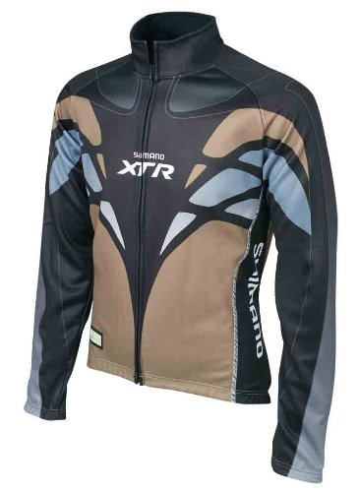
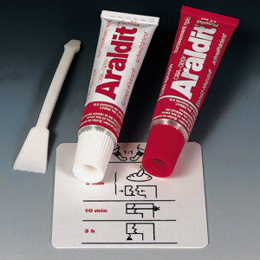
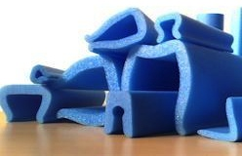
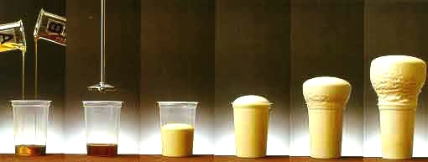
Polyaddukte (S. 25)
Polyurethane
Epoxidharze
„2K-Kleber“
Experiment 5
Notes:
Polyaddukte spielen in unserem Alltag eine wichtige Rolle.
Viele „Schaumstoffe“ sind Polyaddukte. Einen davon werdet ihr heute im Experiment 5 herstellen. Er gehört zu den Polyurethanen.
Aber auch zwei-Komponentenkleber sind typische Polyaddukte. Hier handelt es sich oft um sogenannte Epoxidharze.

Slide 40
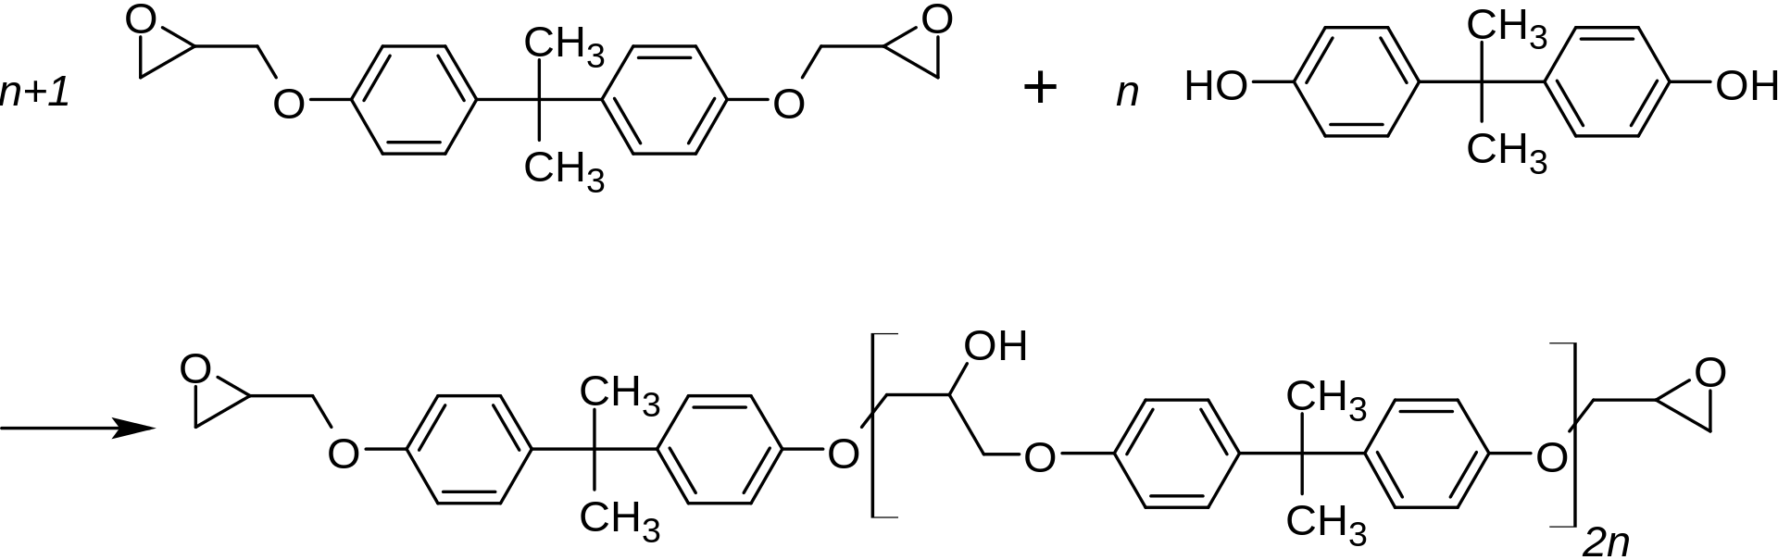
Epoxidharze

Slide 41
Vorgehen
Experiment 5 durchführen (S. 26) und auswerten (S. 27)
S. 28 zur Polymerisation lesen, dann das Experiment 6 (S. 33) durchführen, Beobachtungen notieren
Experiment 6 auswerten mithilfe der Theorie im Dossier (ohne S. 31)
Aufgabe 11 (S. 25) lösen
restliche Aufgaben lösen (Dossier bis max. S. 35)

Slide 42
Experiment 5: Auswertung (S. 27)
1. Zeichne die Lewis-Formeln der beiden Edukte (Komponenten A bzw. B), die zu dem in der Abbildung 11 hergestellten Polyaddukt führen.
2. Erkläre den Unterschied zwischen einem (Poly-)Amid und einem
(Poly-)Urethan.
Die Polymere unterscheiden sich in ihrer funktionellen Gruppe:
Notes:
Vorgehen zeigen: bei funktionellen Gruppen spalten!
„zusätzliches O-Atom“ beim Urethan – Analogie zu Ester zeigen

Slide 43
Das Aufschäumen kommt durch untenstehende Nebenreaktion zustande. Beschreibe diese Reaktion möglichst präzise unter Verwendung der chemischen Fachsprache.
Ein (endständiges) Isocyanat wird hydrolysiert. Es wird Wasser angelagert, wobei Kohlenstoffdioxid (CO₂) freigesetzt wird.
Mechanistisch läuft das Ganze vermutlich über einen nukleophilen Angriff des Wassers (nichtbindende Elektronenpaare am O-Atom) auf das elektrophile C-Atom der stark polarisierten (N=)C=O-Bindung. Das entstehende Molekül zerfällt in ein Amin (R–NH₂) und in CO₂. Letzteres ist für das Schäumen verantwortlich.
Hat die Masse des Becherinhaltes nach dem Aufschäumen zu- oder abgenommen?
Da das für das Aufschäumen verantwortliche Gas CO₂ aus dem System entweicht, ist die Masse nach der Reaktion geringer.
δ–
δ⁺
δ–
δ–

Slide 44
Polymerisation
Experiment 6
Hinweis
Unabhängig vom Reaktionstyp – auch bei Polyaddukten und bei Polykondensaten – spricht man in der Chemie von Polymeren, wenn Makromoleküle mit wiederkehrendem Bauprinzip vorliegen.

Slide 45
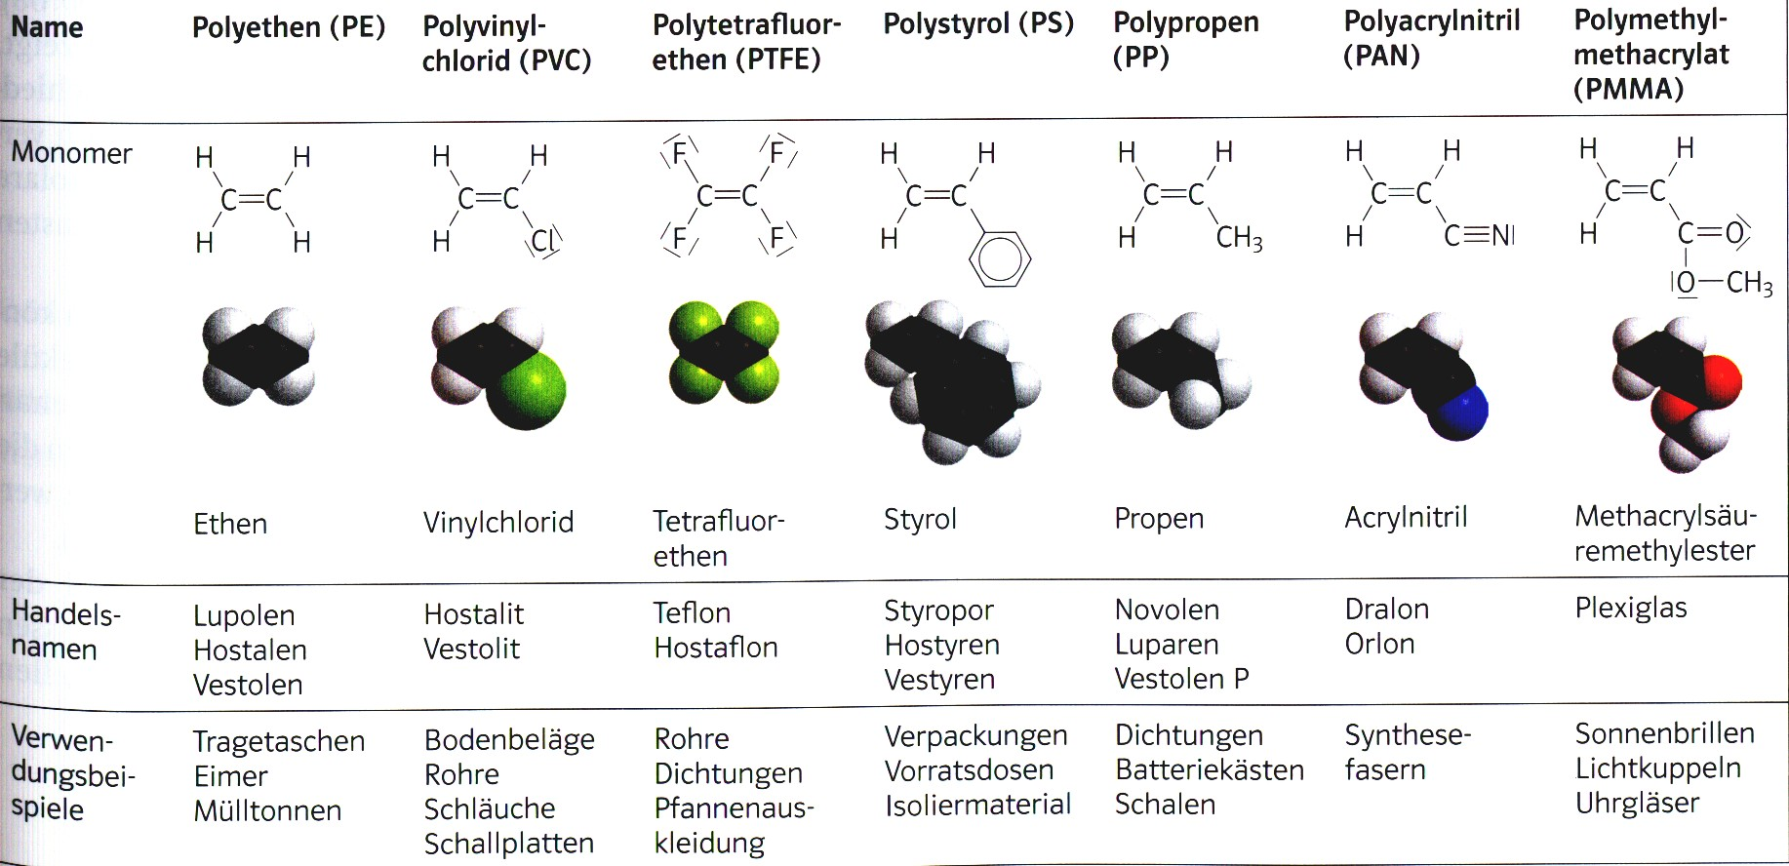
Polymerisate

Slide 46


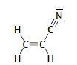
Aufgabe 12 (S. 29/30)
Unten ist ein Ausschnitt aus der Polymerkette des Kunststoffs Polyacrylnitril (PAN) abgebildet. Zeichnen Sie die Repetiereinheit des Polymers sowie die Strukturformel des Monomers.
Wie heisst der Kunststoff, aus dessen Makromolekül der abgebildete Ausschnitt stammt? Aus welchem Monomer wird er gebildet (Name und Skelettformel)?

Slide 47
Aufgabe 12 (S. 29/30)
c) Zeichne einen Ausschnitt aus Polytetrafluorethylen bzw. notiere die Repetiereinheit. Das Monomer heisst Tetrafluorethen und reagiert in einer Polymerisationsreaktion.
n Monomere Tetrafluorethen polymerisieren zu Polytetrafluorethen:

Slide 48
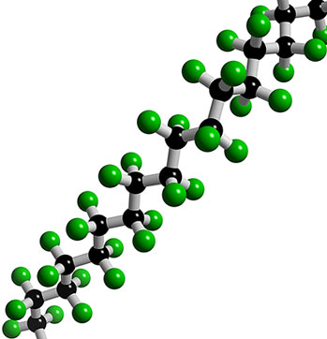

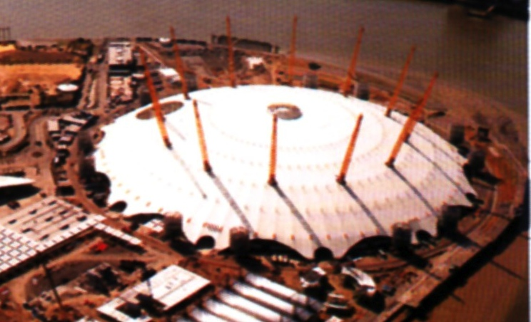
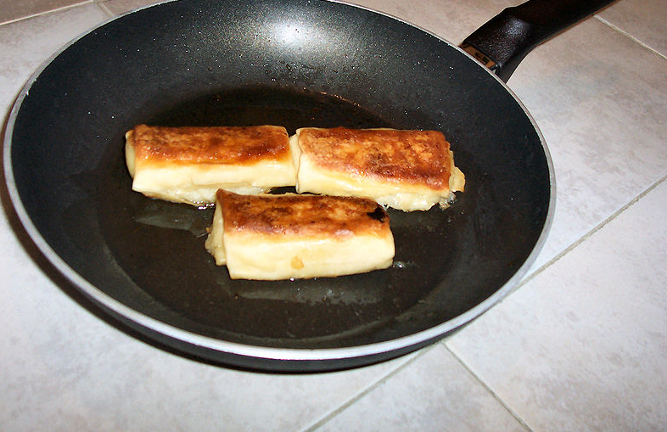
Teflon®
Notes:
Bezug herstellen: Perfluorierte Materialien brennen schlecht, analog zu PVC. Fluor ist sehr elektronegativ, zieht Elektronendichte von den C-Atomen ab… folglich lässt sich das Kohlenstoffgerüst nicht mehr so leicht oxidieren (Verbrennung = Oxidation).

Slide 49
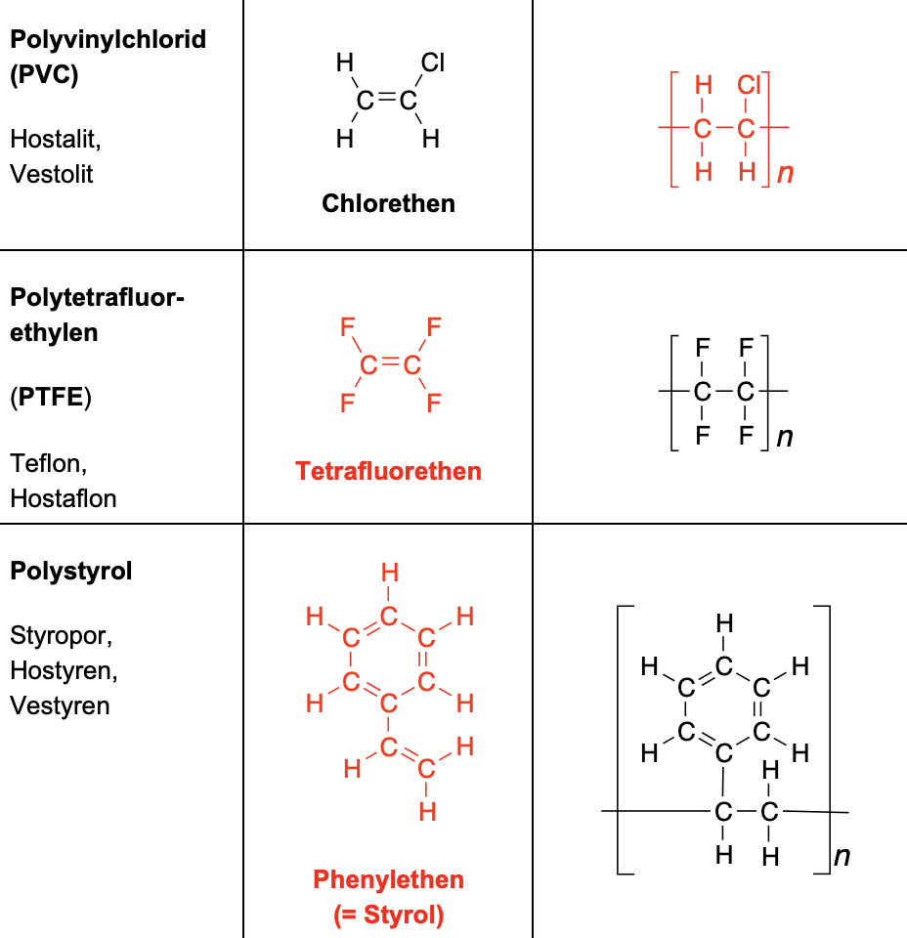
d) Monomere bzw. Repetiereinheit

